Slide 1
Testes unitários – Jogo de Xadrez
Aluno : Bruno Henrique colin
Disciplina : testes de software

Slide 2
Tecnologias utilizadas
- Java
- Junit
- Eclipse

Slide 3
Regras do xadrez
Link das regras
Implementado
Movimento básico das peças
Movimento “Roque”
Verificação de xeque
Xeque mate
Turnos
Não implementado
Movimento “en passant” ou “Ao passar”
Promoção do Peão

Slide 4
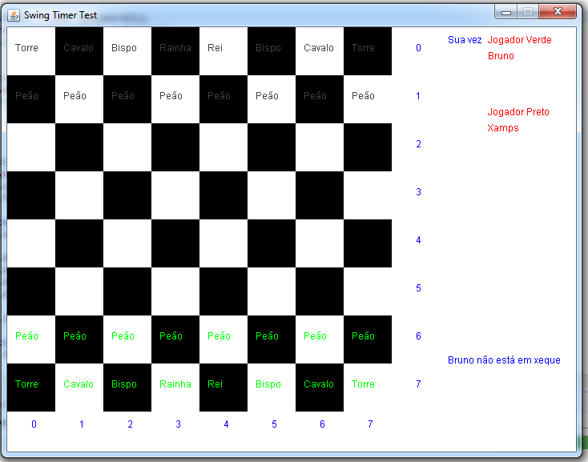
Cenário de teste 1

Slide 5
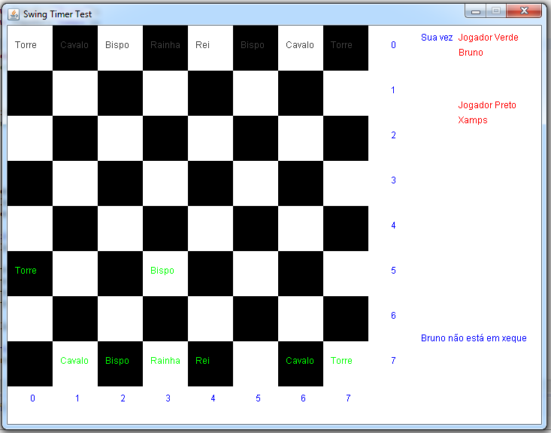
Cenário de teste 2

Slide 6
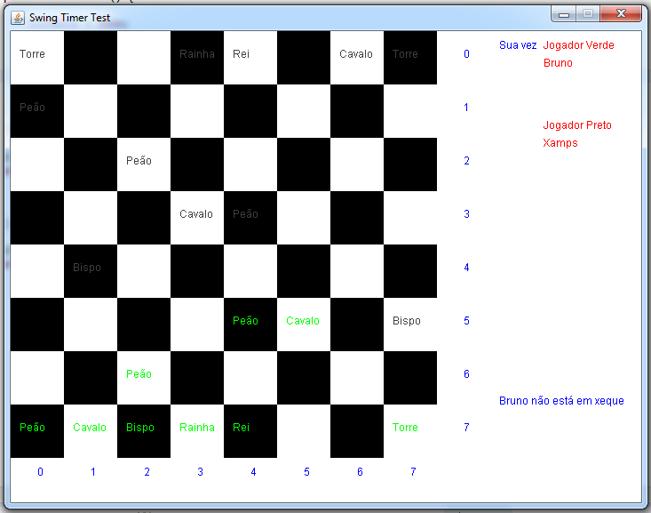
Cenário de teste 3

Slide 7
Link do projeto no github

